Slide 1
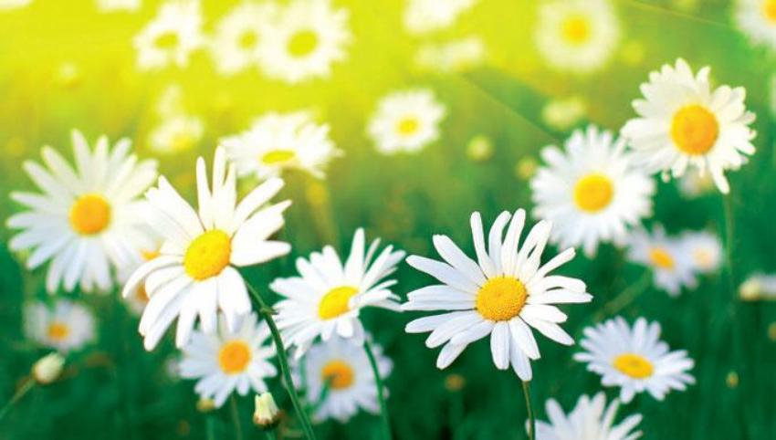
Законы
лесной жизни.

Slide 2
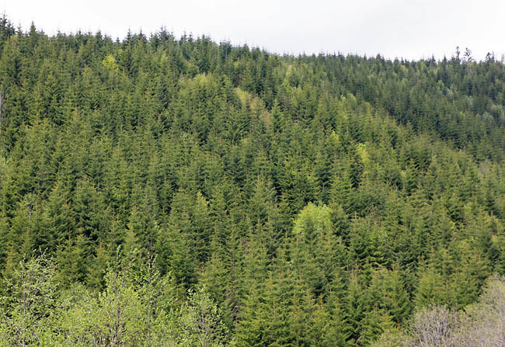
Вырос молодой ельник.

Slide 3
Ростом он маленький, а пройти сквозь него трудно. Тесно стоят ёлочки друг к другу.

Slide 4
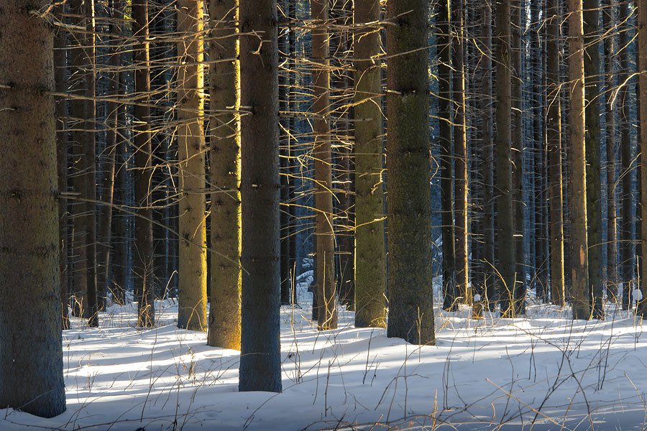
В старом хвойном лесу можно свободно пройти под кронами могучих деревьев.

Slide 5
А почему?
Выжили только те ёлочки, которые подошли к жизни в сообществе.
Остальные исчезли.

Slide 6
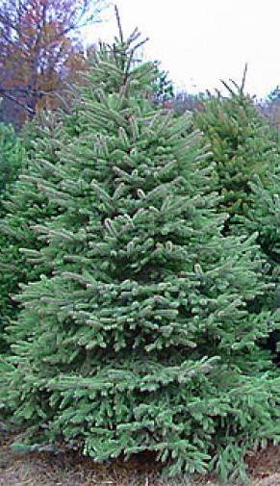
Молодая ёлочка создаёт тень, так она подаёт сигнал тенелюбивым травам, кустам, грибам, мхам.
А светолюбивые травы поймут, что им здесь не место. Ель разрастётся и закроет солнце, да ещё засыплет старыми иголками.

Slide 7
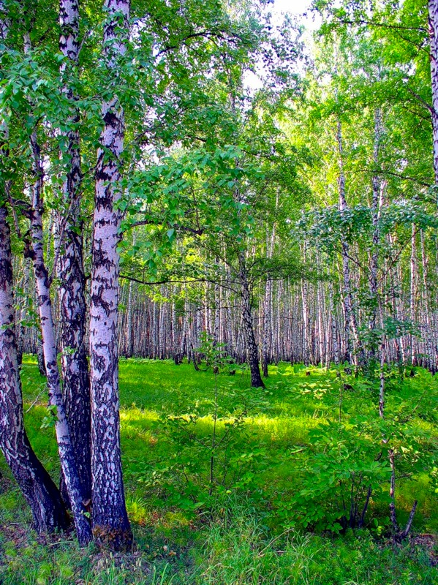
Зайди
в берёзовую рощу!
Как светло там! И тень от берёзок не страшна ни травам, ни грибам. Просто прикрывает их «своим покрывальцем» от ярких солнечных лучей, чтобы не получить ожогов.

Slide 8
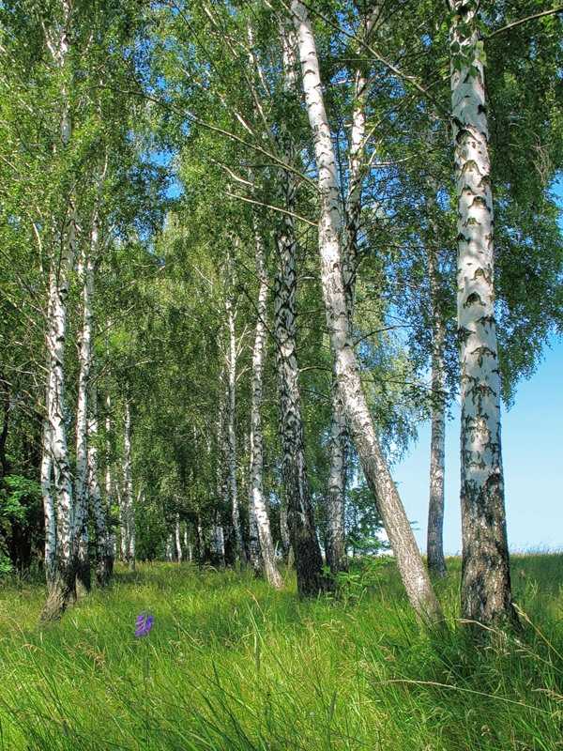
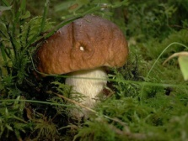
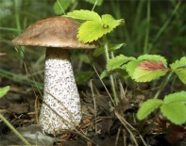
Гриб – подберёзовик будет расти в берёзовой роще, а вот боровику здесь не место – не друг он этому обществу, ему надо отправляться в хвойные леса.

Slide 9
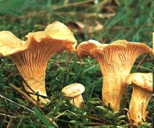
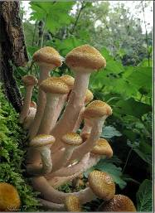
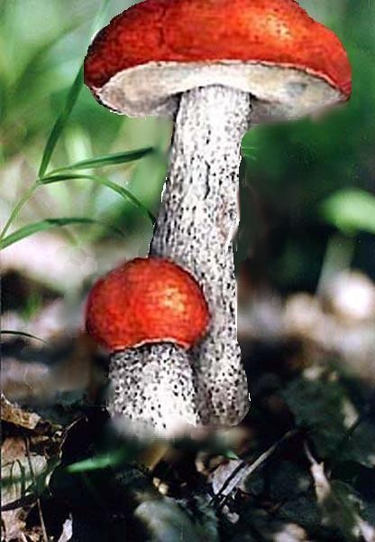
Появление грибов – это информация о том,
что его приняли в сообщество.
Лисичек – хвойный лес.
Подосиновиков –
смешанный лес.
Опята – принял берёзовый лес.
У каждого свой дом.

Slide 10
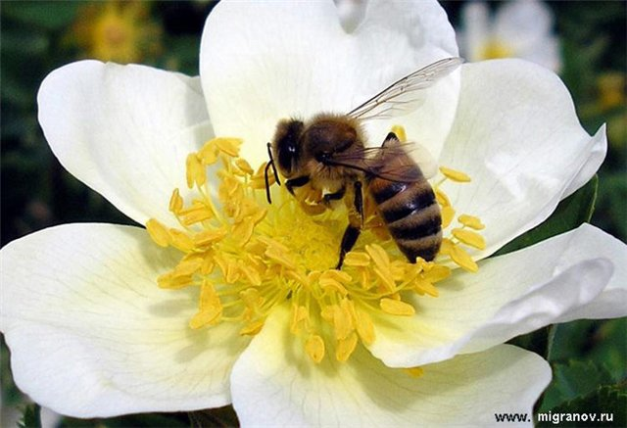
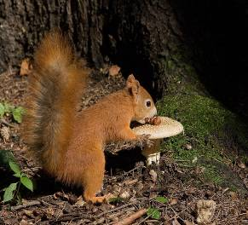
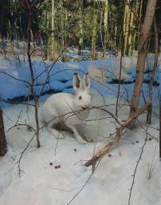
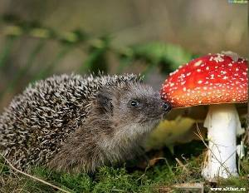
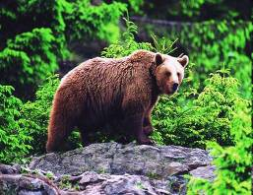
Лесные ароматы – это информация, которую посылают растения животным.

Slide 11
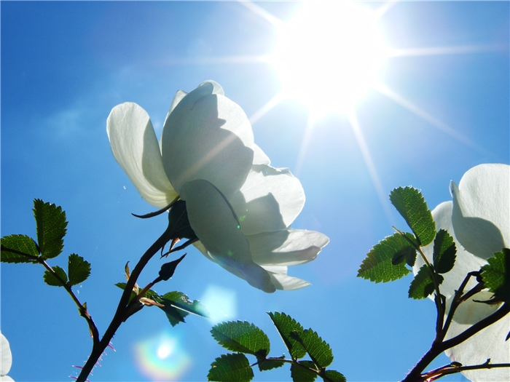
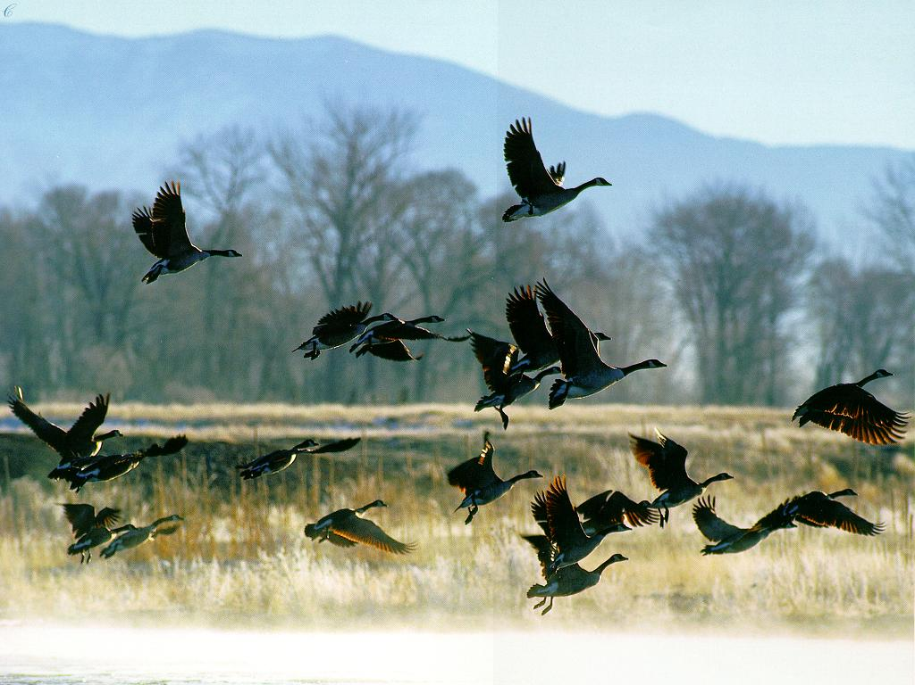
Солнечные лучи, ветер, дождь
тоже несут информацию жителям леса.
Солнце- указывает растениям,
когда надо распускать почки,
сбрасывать листву,
готовиться к зиме.
Указывает птицам, что пора
возвращаться домой
из тёплых стран.

Slide 12
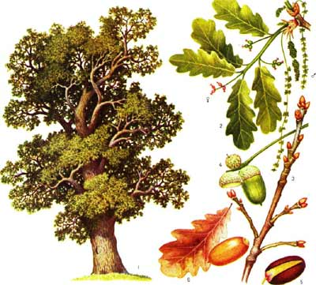
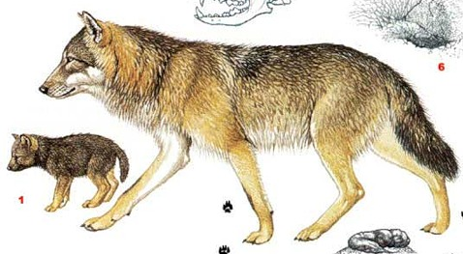
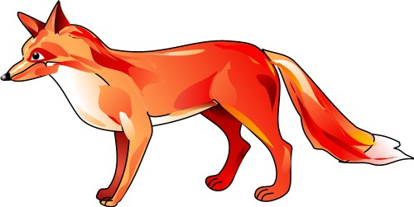
ЦЕПИ ПИТАНИЯ

Slide 13
Цепи питания.
сосна
Жук-короед
ястреб
дятел

Slide 14
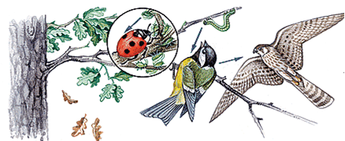
Тля – божья коровка – синица - орёл

Slide 15
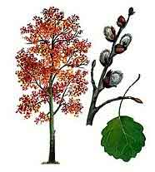
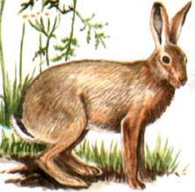
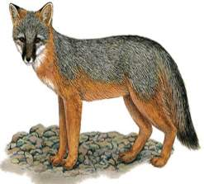
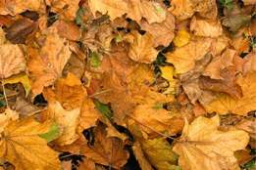
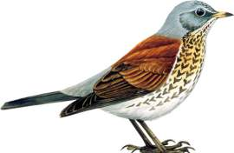
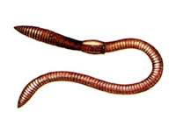
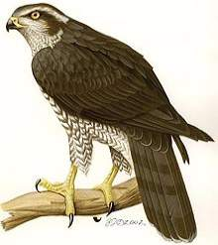
осина
заяц
лиса
ястреб
листва
дрозд
дождевой червь

Slide 16
В природе всё взаимосвязано,
если гибнет одно звено цепи,
то исчезает и следующее.
Нарушение цепи питания причиняет вред природе или ведёт к её гибели.

Slide 17
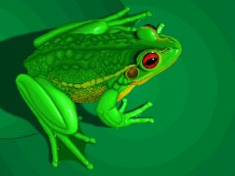
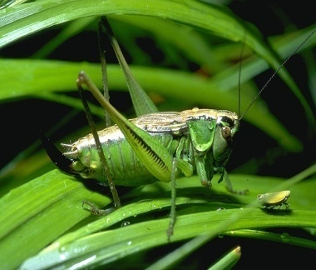
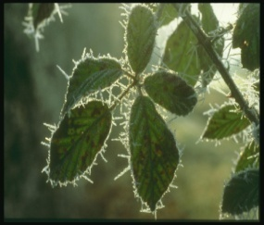
КРАПИВА
1 звено - растение
КУЗНЕЧИК
2 звено –
растительноядное
ЛЯГУШКА
3 звено – насекомоядное

Slide 18
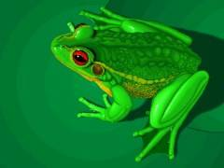
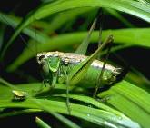
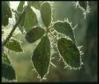
Нарушение цепи питания
КРАПИВА
1 звено - растение
КУЗНЕЧИК
2 звено –
растительноядное
ЛЯГУШКА
3 звено – насекомоядное

Slide 19
Спасибо
за внимание!

